Slide 1
Интернет – зло или…?
Подготовила:
Городскова
Елена Владимировна
Должность:
Библиотекарь
Возраст учащихся:
13-15 лет

Slide 2
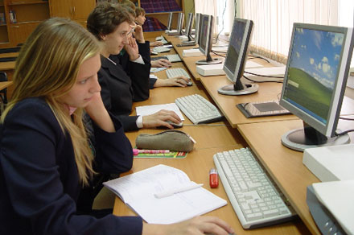
В наши дни компьютер становится привычным элементом не только в научных лабораториях, но и дома, в школьных классах.

Slide 3
Бурное развитие компьютерных технологий и широкое распространение сети Интернет открывает перед людьми большие возможности для общения и саморазвития.
Вопрос:
А как Вы используете Всемирную сеть Интернет?

Slide 4
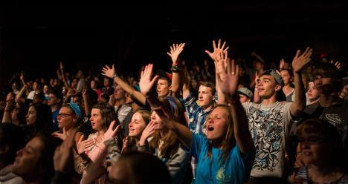
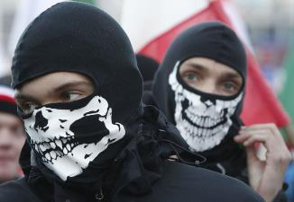
Порнография
Депрессивные молодежные течения
Экстремизм, национализм, фашизм
Секты

Slide 5
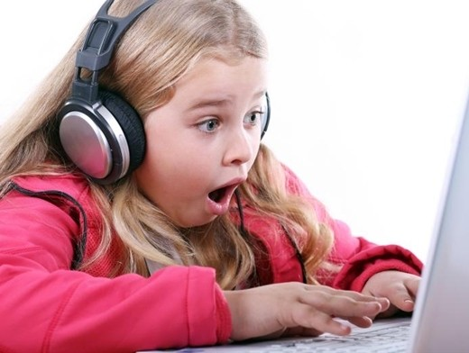
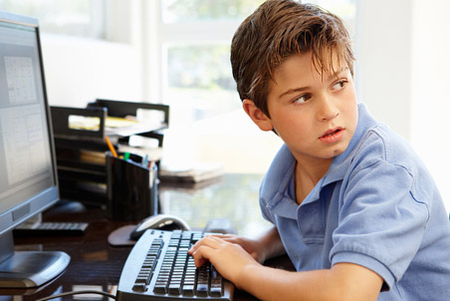
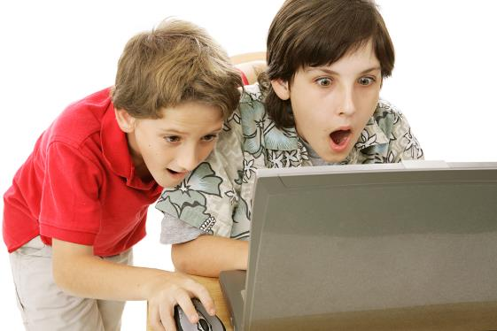
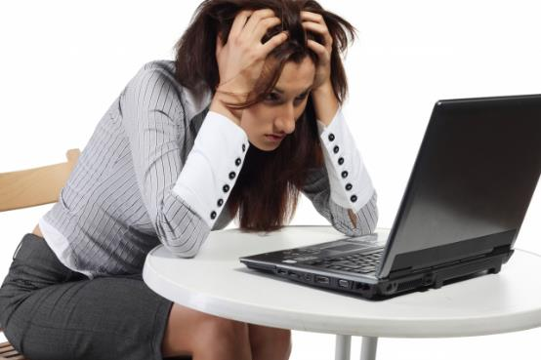
Как обезопасить себя и своих близких от опасностей Интернета?

Slide 6
Правила поведения в Сети Интернет
1. Сообщить родителям свое регистрационное имя и пароль, если Вам разрешено участвовать в чатах или блогах, e-mail адрес и пароль почтового ящика, либо хранить подобную информацию в укромном месте, где посторонние люди не смогут найти или узнать.
2. Никому, кроме родителей, эти сведения сообщать категорически нельзя.
3. Не сообщать без разрешения родителей для каждого отдельного случая личную информацию (домашний адрес, номер телефона, номер школы, место работы родителей).

Slide 7
4. Не отправлять свои фотографии или фотографии членов семьи незнакомым людям в Сети Интернет.
5. Сразу обратиться к родителям, если вы увидите нечто неприятное, тревожащее, угрожающее на сайте или в электронной почте.
6. Не соглашаться лично, встретиться с человеком, с которым вы познакомились в Сети.
7. Не скачивать, не устанавливать, не копировать ничего с дисков или из Интернета пока вы не убедитесь в подлинности той или иной информации.
8. Не делать без разрешения родителей в Интернете ничего, что требует оплаты.
9.Проявлять уважение к собеседникам в Интернете, вести себя так, чтобы не обидеть и не рассердить человека.

Slide 8
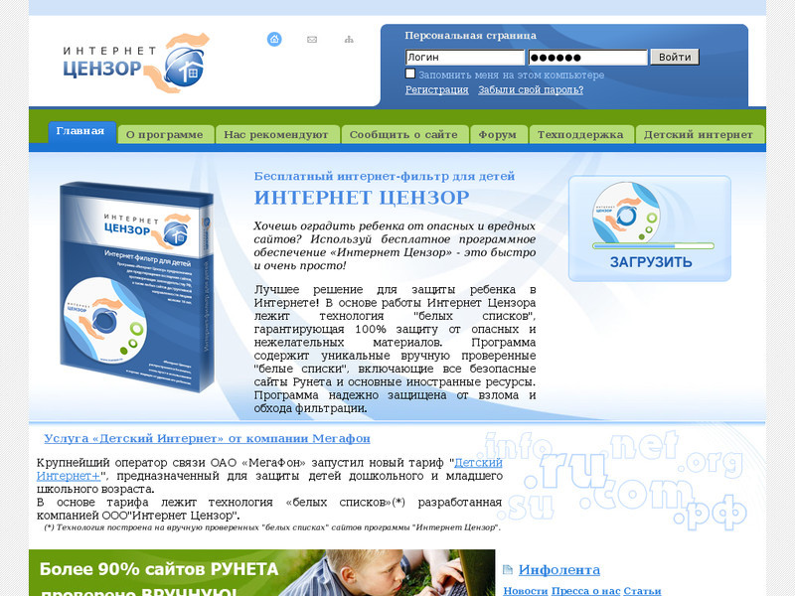
«Интернет Цензор»
www.icensor.ru

Slide 10
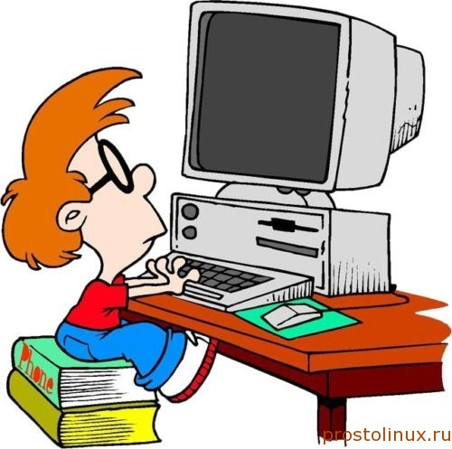
Ребята, будьте осторожны в Интернете!!!

